Slide 1
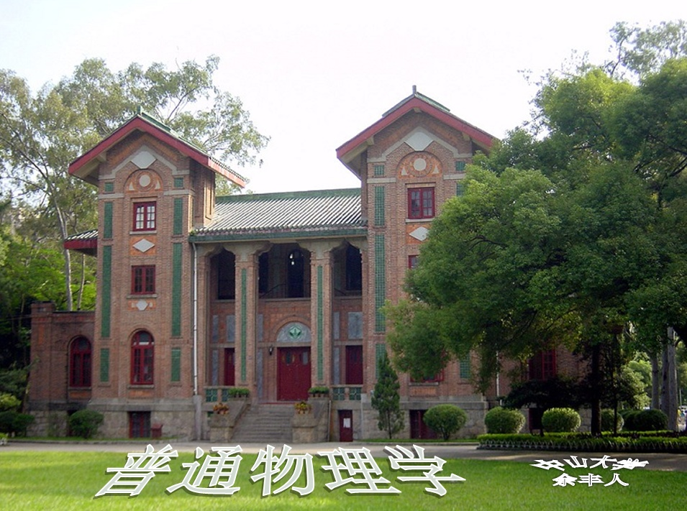

Slide 2
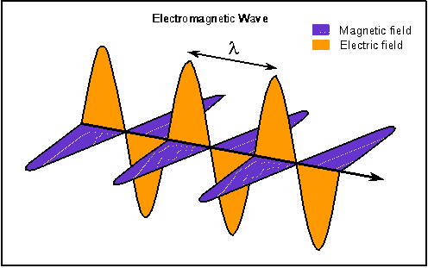
第18章 麦克斯韦方程组
§1 位移电流
§2 麦克斯韦方程组
§3 电磁波

Slide 3
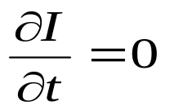
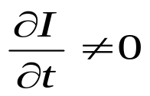
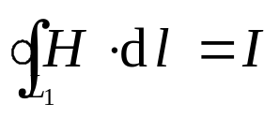

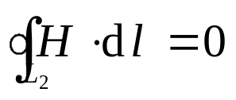
§1 位移电流
1.在两种条件下，安路环路定理的比较
在稳恒条件下：
在非稳恒条件下：
L₁
L₂
L₁
L₂
S₁
S₂
S₁
S₂
I
I
安路环路定理成立：因为
安路环路定理不成立：因为

Slide 4


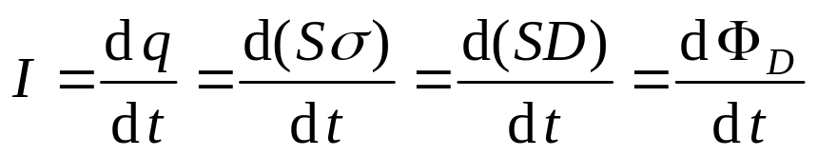
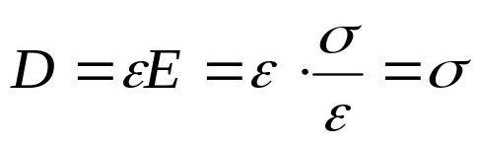
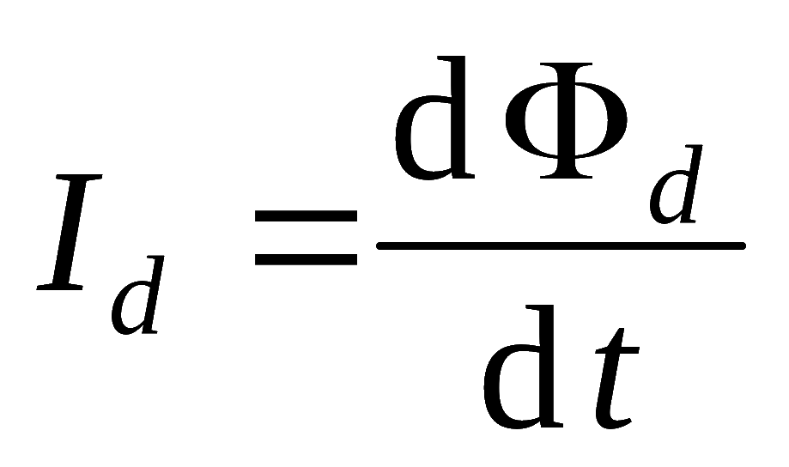
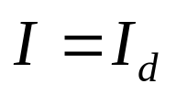
2.安路环路定理不成立的原因
由于传导电流在电容器的两个极板间中断,电流不连续，是造成安路环路定理不成立的原因
+
麦克斯韦注意到充电时，电荷在极板上不断积累，极板间电场是变化的，该变化与传导电流I 变化有关：
+
+
在电容器两极板内：
如果把变化的电场看作为一种等效电流的话,那么整个回路的电流就连续了。

Slide 5

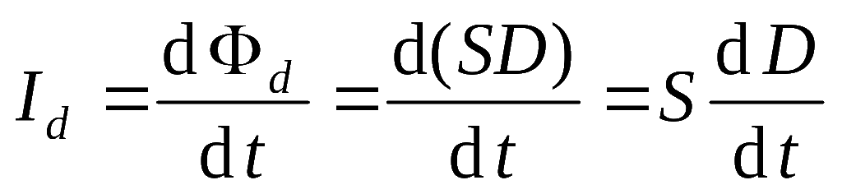

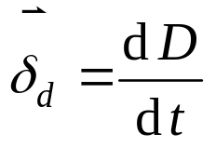
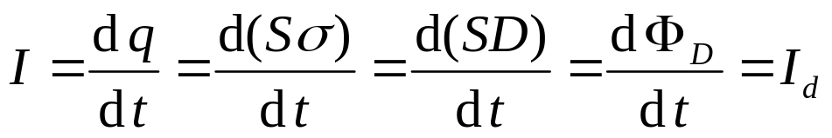
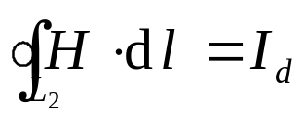
3.位移电流
为了使电流连续，保证安培环路定理在非稳恒条件下成立，使之具有更普遍的意义,麦克斯韦提出位移电流假设。
位移电流：
位移电流密度：
右手螺旋关系
L₁
L₂
S₁
S₂
I

Slide 6
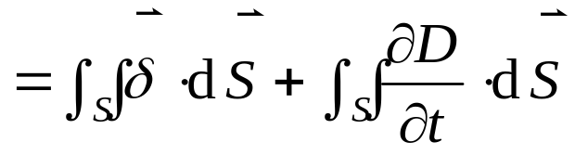
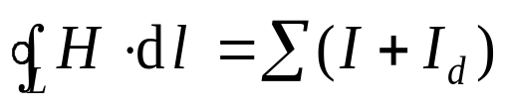
4.安培环路定理修正
5.位移电流、传导电流的比较
1. 位移电流与传导电流一样独有磁效应
2. 传导电流需要有电荷的传导。
3. 位移电流不需要有电荷的传导。
4. 传导电流产生焦耳热。
5. 位移电流没有热效应，不产生焦耳热。

Slide 7
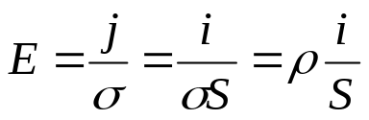
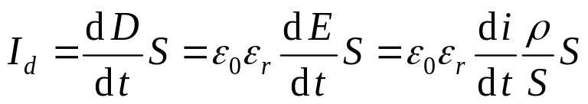
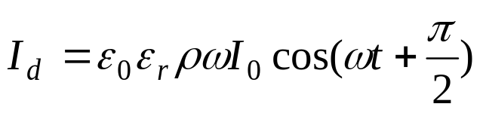
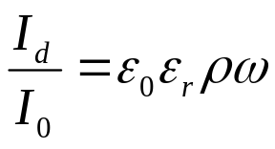


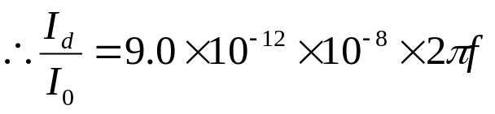
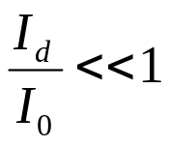


例：导体中传导电流与位移电流的比值
设在横截面积为S的导体中通一简谐电流 i = I₀cosωt,且电流沿横截面均匀分布，根据欧姆定律有：
得位移电流的瞬时值
于是，导体中位移电流和传导电流的振幅比：
一般良导体
只要电流变化频率
虽然，只要有电位移通量的变化就有位移电流存在，但实际上当电场变化的频率不是非常高时，在导体内位移电流与传导电流相比是微不足道的。如，当频率f=50Hz 时，导体内该比值为：

Slide 8
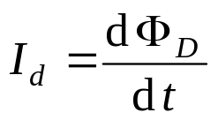
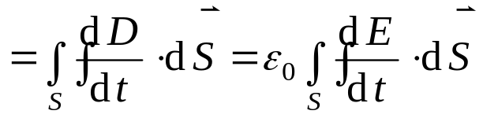
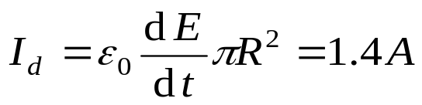


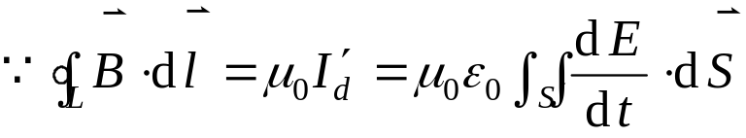
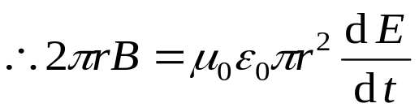
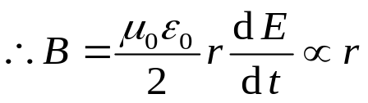
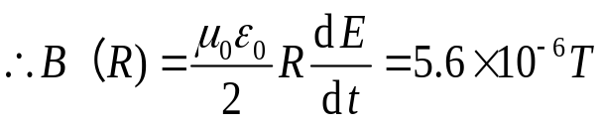
例：一板面半径为R = 5.0cm 的圆形平板电容器，设充电后电荷在极板上均匀分布，两极板间电场强度的变化率为dE/dt=2.0×10¹³V/ms.求(1)两极板间的位移电流。(2)两极板间磁感应强度的分布和极板边缘处的磁感应强度。
解：
根据对称性，取以轴点为圆心，半径为r 的圆为回路，其上磁场沿切向、大小相等。与位移电流成右手螺旋。
两极板间磁感应强度的分布
极板边缘处的磁感应强度
结果表明：虽然电场强度的时间变化率已经相当大，但它所激发的磁场仍然是很弱，在实验上不易测到。

Slide 9
§2 麦克斯韦方程组
麦克斯韦在两个假设（涡旋电场、位移电流）的基础上，总结了从库仑到安培、法拉第等人对电磁学的研究成果，提出了一整套完整的电磁场理论。
麦克斯韦电磁场理论最伟大的成就之一，就是预言了电磁波的存在及其性质，后经赫兹用实验证实，从而导致马可尼首先研制无线电电报装置，开辟了无线电的新纪元。

Slide 10
电磁学的进程
证实电磁波的存在–––赫兹(1888)
建立电磁理论–––麦克斯韦(1865)
发现磁变电 ––––– 法拉第(1831)
发明电磁铁 –––––––– 斯特詹(1825)
发现电变磁 –––––––– 奥斯特(1820)
发现磁能吸铁指南–––– 战国时期(前475)

Slide 11
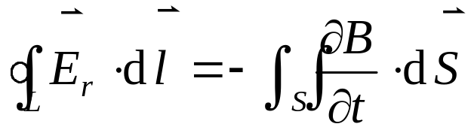
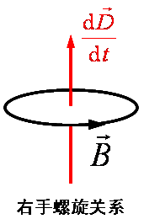
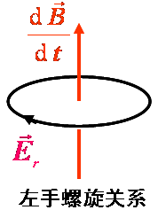
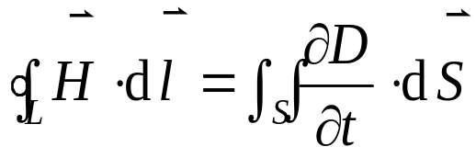
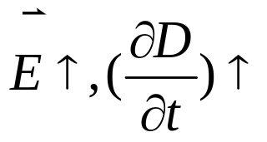

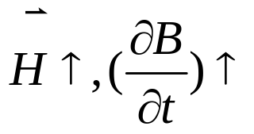

1.涡旋电场和涡旋磁场
二者形式上是对称的，公式中差了一个负号，这恰恰反映了能量转化和守恒的规律。
磁场的增加以电场的削弱为代价。

Slide 12
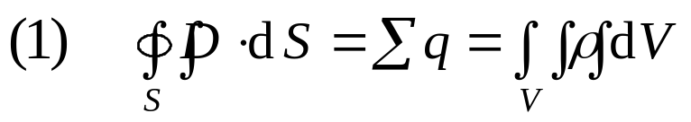
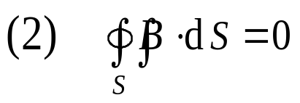
2.麦克斯韦电磁理论的基本思想有两点：
(1) 除静止电荷产生无旋电场外，变化的磁场产生涡旋电场；
(2) 除传导电流激发磁场外， 变化的电场（位移电流）也激发涡旋磁场。
3.麦克斯韦方程组的积分形式
在任何电场中，通过任意封闭曲面的电位移通量等于该曲面内的自由电荷的代数和。
该式表明，在任何磁场中，通过任意封闭曲面的磁通量总是等于0。

Slide 13
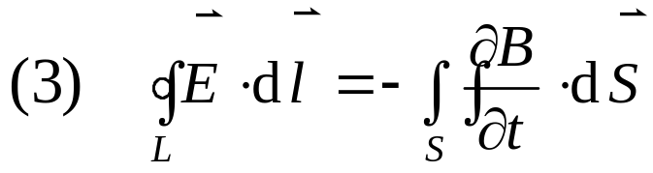
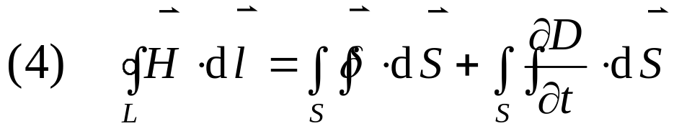
在任何电场中，电场强度沿任意封闭曲线的线积分等于通过该曲线为边界所包围面积磁通量对时间变化率的负值。
意义：除静电荷产生电场外，变化的磁场也产生电场－感生电场（或涡旋电场）。
在任何磁场中，磁场强度沿任意封闭曲线的线积分等于通过该闭合曲线为边界所围面积的传导电流和位移电流之和。
意义：除传导电流产生磁场外，变化的电场也产生磁场。

Slide 14
理论假设在先，实验检验在后
麦克斯韦在电磁理论方面的杰出贡献在于：他完整而深刻地揭示出变化的磁场可以激发电场、变化的电场又能激发磁场 这一客观规律，从而使人们认识到电场与磁场间互相依存、互相转化的关系, 认识到:电磁场的统一性。
人们赞美
麦克斯韦方程组
象一首美丽的诗 !

Slide 15
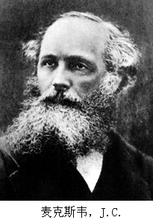
麦克斯韦(1831-1879)集前人之大成，再加上他极富创见的关于感生电场（涡旋电场）和位移电流的假设，建立了一套完整的宏观电磁场理论。
不仅科学地预言了电磁波的存在，
而且揭示了光、电、磁现象的本质的
统一性，完成了物理学的又一次大综合。
这一理论自然科学的成果，奠定了现代的电力工业、
电子工业和无线电工业的基础。
在这一历史过程中，
有偶然的机遇，也有有目的的探索；
有精巧的实验技术，也有大胆的理论独创；
有天才的物理模型设想，也有严密的数学方法应用。

Slide 16
麦克斯韦电磁场理论使人类对宏观世界的认识达到了一个新的高度，是从牛顿力学到爱因斯坦相对论建立这段时期中物理学史上最重要的理论成果。
1879年11月5日，麦克斯韦因病在剑桥逝世，年仅48岁。那一年正好爱因斯坦诞生。科学史上这种巧合还有一次是在1642年，那一年伽里略去世，牛顿诞生。
自然界存在着四种性质完全不同的力。即，万有引力、电磁力、强力和弱力。这四种力之间是否存在着联系，是否可以从更深的层次统一起来？是否具有共同的本质？
弦理论是在量子场论基础上发展起来的一种新的物理模型，它避免了通常场论中遇到的紫外发散等问题，是当前统一四种相互作用理论的重要尝试。

Slide 17
§3 电磁波
电磁波是变化的电磁场在空间的传播过程，其波动方程可由麦克斯韦方程组导出。
1888年赫兹证实了电磁波的存在
电磁波和机械波的本质区别？
电磁波是变化的电场和磁场在空间交替产生，它的传播不需依赖于任何媒介质；而机械波是机械振动在弹性媒介质中的传播。在真空中不能形成机械波，而电磁波在真空中照样传播。

Slide 18

赫兹，德国物理学家，生于汉堡。早在少年时代就被光学和力学实验所吸引。十九岁入德累斯顿工学院学工程，由于对自然科学的爱好，次年转入柏林大学，在物理学教授亥姆霍兹指导下学习。1885年任卡尔鲁厄大学物理学教授。1889年，接替克劳修斯担任波恩大学物理学教授，直到逝世。
赫兹
(1857-1894)
赫兹在物理学上的主要贡献是发现电磁波。当时人们对电磁理论的认识还很不一致。1879年，亥姆霍兹为柏林科学院设计的重金悬赏中，提出了用实验验证麦克斯韦电磁波的理论和预言。

Slide 19
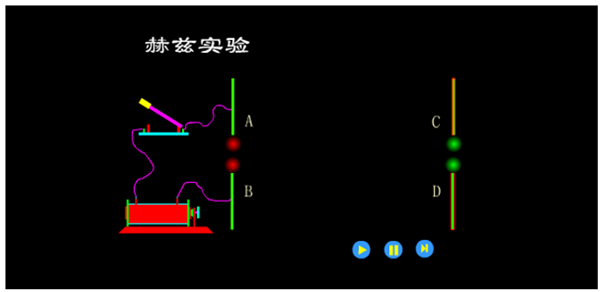
1886年，赫兹进行了一系列实验：根据电容器经由电火花隙会产生振荡原理，设计出直线型开放振荡器以产生频率极高的电磁振荡（电磁波发生器 ）；又用带火花隙的单线线圈作为检验器。他将一小段导线弯成圆形，线的两端点间留有小电火花隙。因电磁波应在此小线圈上产生感应电压，而使电火花隙产生火花。

Slide 20
他在1888年1月通过驻波方法测出电磁波的速度。办法是在一间空间为15×8.6×6m³的暗教室中的墙上钉一块4×2m²的锌板，用来反射电磁波并与发射波叠加形成驻波。利用小车上的检验器测出波节（无火花）与波腹（火花最强），由此可根据测出的驻波波长与波源频率算出电磁波速度，证明与光波速度一致。
爱因斯坦评价说：“只是等到赫兹以实验证实了麦克斯韦电磁波的存在以后，对新理论的抵抗才被打垮。”可以说，赫兹的卓越实验，为麦克斯韦的理论添上了至关重要的一笔。其后迅速发展起来的无线通讯技术，则是直接受惠于赫兹的无与伦比的实验。
1894年1月1日。因血液中毒在波恩逝世，年仅36岁。为了纪念他的卓越贡献，将频率的单位命名为赫兹。

Slide 21
一项伟大的科学成果从发现到为人类所利用，往往需要经过几代人前赴后继的努力。麦克斯韦预言电磁波的存在，但却没有能通过亲手实验证实他的预言；赫兹透过闪烁的火花，第一次证实电磁波的存在，但却断然否认利用电磁波进行通信的可能性。他认为，若要利用电磁波进行通信，需要有一面面积与欧洲大陆相当的巨型反射镜。
马可尼自幼便有广泛的爱好，对电学、机械学、化学都有浓厚的兴趣。13岁便在赫兹证实电磁波存在的论文的启发下，萌发了利用电磁波进行通信的大胆设想。他时而在阁楼上，时而在庭院或农场里进行无线电通信的试验。

Slide 22
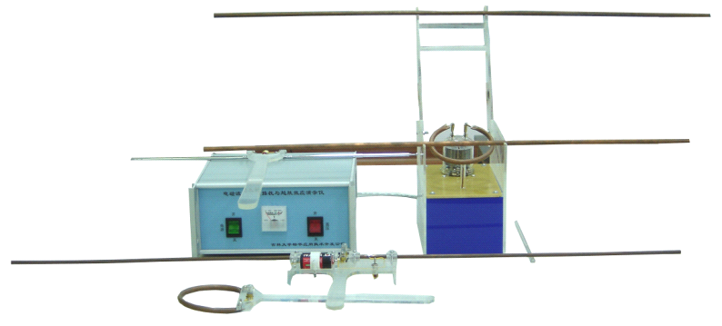
若要利用电磁波进行通信，马可尼想，假如加强电磁波的发射能力，也许能增大它的传播距离。他思索着，实验着，首先在菜园子里完成了几百米的无线电通讯。他连续干了7年，终于在1894年（20岁）完成了2英里的无线电通讯。在这次实验中，青年马可尼提出了用接地天线的方法来加强电磁波的发射能力。
马可尼经过反复实验，认为用调谐的方法来发射信号和接收信号，可以加强信号的发射与接收。他还认为，提高发射天线和接收天线的高度，就能扩大通讯范围。
电磁波发射与接收装置

Slide 23
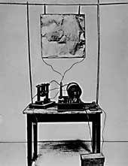

1897年，马可尼建立了世界上第一家无线电器材公司——美国马可尼公司。1898年，英国举行游艇赛，终点是距海岸20英里的海上。《都柏林快报》特聘马可尼用无线电传递消息，游艇一到终点，他便通过无线电波，使岸上的人们立即知道胜负结果，观众为之欣喜若狂。可以说，这是无线电通信的第一次实际应用。
马可尼发送第一封无线电报的设备复制品
1909年，马可尼获得诺贝尔物理学奖，这年他才35岁。

Slide 24



1. 电磁波的产生和传播
天线
变化的电场、变化的磁场相互激发，相互转化；
以一定的速度由近及远地向周围空间传播→电磁波。

Slide 25
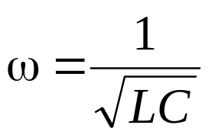
2. L – C 振荡电路
1. L – C 电路中产生角频率ω电磁振荡。
2.通过互感→天线→角频率的振荡电流。
3.按麦氏理论→电磁波。
L
C
L’
能源
天线

Slide 26
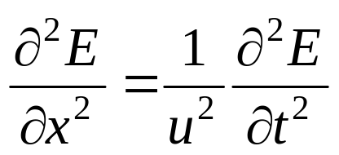
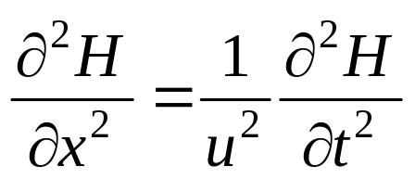
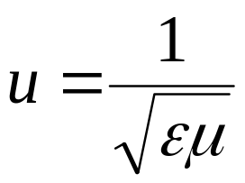
3. 电磁波的基本性质
在均匀无限大媒质中，若无自由电荷和传导电流再考虑到 D = εE，B = µH，由麦克斯韦电磁场方程组可解出一维情形下
E(x,t)、H(x,t) 的波动方程
是波速

Slide 27
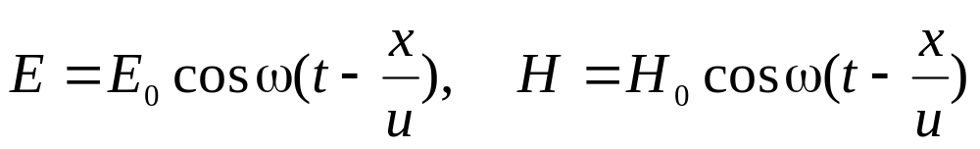



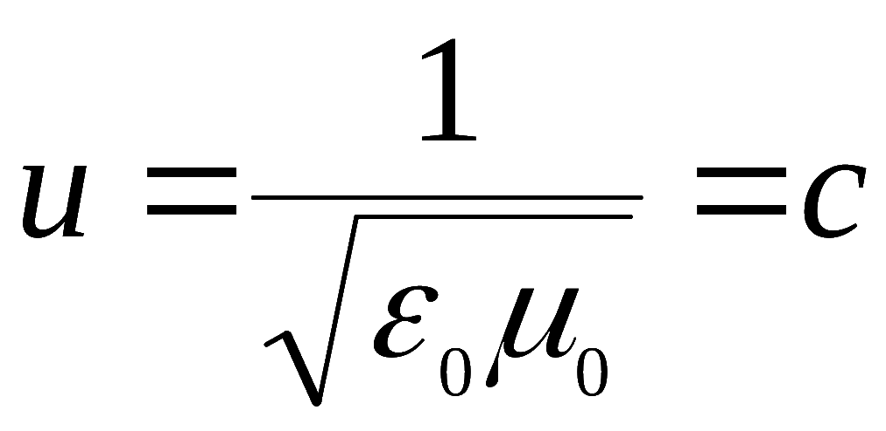
沿x方向传播的平面简谐波形式的解为，
电磁波的性质
1).E ⊥ H
2). 任一点E、H 周期性变化，同频率、同位相
3). 横波（振动方向与传播方向垂直）
y
4.波速：真空中
z
x
光速

Slide 28
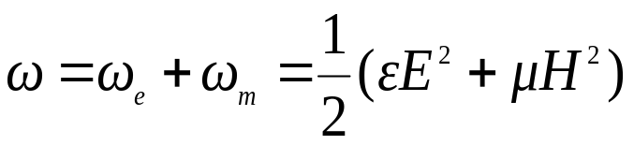






4.电磁波的能量
1）.电磁场的能量：
（电场能量和磁场能量之和）
以电磁波形式传播的能量→辐射能。
2）.辐射强度（电磁波强弱）又称能流密度：
定义：单位时间内通过垂直于电磁波传播方向单位面积的辐射能量。
波印亭矢量定义为：单位时间内通过与传播方向垂直的单位面积的能量,也叫能流密度矢量。
其方向就是波速 u 的方向。

Slide 29

5. 电磁波的分类
光波、热辐射、微波、无线电波等都是由振源发出的电磁振荡在空间的传播，这些波叫做电磁波。
6.电磁辐射对身体健康的危害
电磁波危害健康证据越来越多
波长越短频率越高——电磁波危害越大

Slide 30
长波——————危害较弱
中波
短波——————危害较大（波长越短频率越高）
超短波—————很大（彩电、电脑）
微波——————极大（手机、微波炉）
2000年，由25位专家组成的“电磁辐射暴露限值国家标准制定联合工作组”开始讨论制定手机辐射标准。工作组的意见始终没能统一。信息产业部、广电总局支持国际上的2瓦/千克的通行标准，倾向于每公斤人体组织手机辐射吸收率为两瓦的标准；而国家环保总局和卫生部，则希望能够制定比国际标准更严格的手机辐射标准，即1瓦/千克。

Slide 31
两种观点。一种主要是来自医疗卫生及环保部门的意见，认为手机辐射会提升某些疾病的发生率，如各种癌症。另一种主要来自手机生产厂家和销售商家，认为到目前为止还找不到手机对人体危害的证据。
微波是电磁波的一种，波长范围在 1 mm到1m之间，国际上规定家用微波炉的微波波长为 122 mm，对应频率为 2450MHz，选择这个波长，主要是为了避免干扰通讯电波。为甚么微波炉产生的微波能快速加热食品呢？原来微波能容易穿透绝缘物体，但遇到有水份的食物便会使水分子和它一起以相同的频率振荡，振簜中分子与分子互相摩擦，从而产生热量。微波炉产生的微波功率较大，一般从600W到2000W之间。水分子在微波中每秒振荡24.5亿次，这种振荡几乎是在食物的内外各部分同时发生，因此波加热的食品能够在很短的时间内，把整份食物煮熟。

